Slide 1
Куликовская битва
Выполнила ученица 4 класса
МОУ «Первомайская СШ»
Герасимова Екатерина

Slide 2
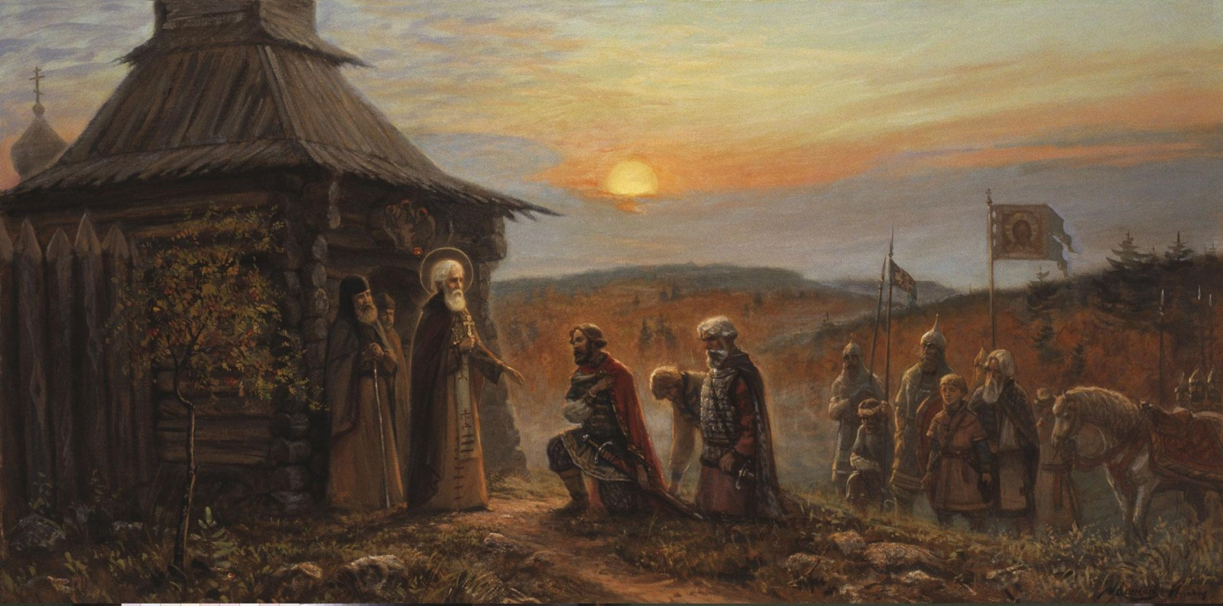
Благословение
Утром князь Дмитрий Иванович приехал в обитель Сергия Радонежского. Он попросил благословления на битву с ордынским ханом Мамаем и его полком.

Slide 3
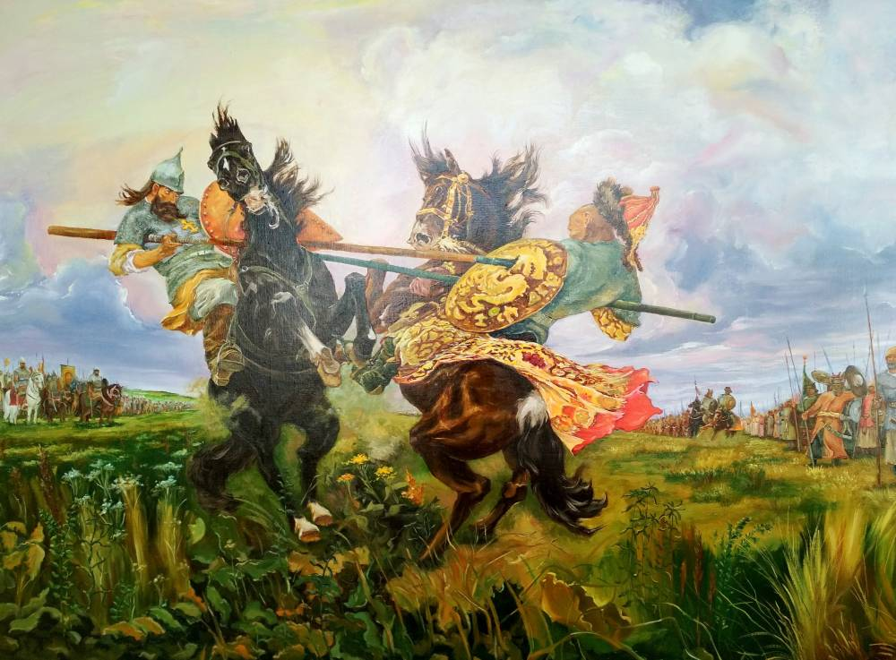
Начало битвы
8 сентября началась битва с поединка Александра Пересвета и Челубея. Этот поединок предвещал кровопролитную битву.
Утро на Куликовом поле
Битва Челубея и Пересвета

Slide 4
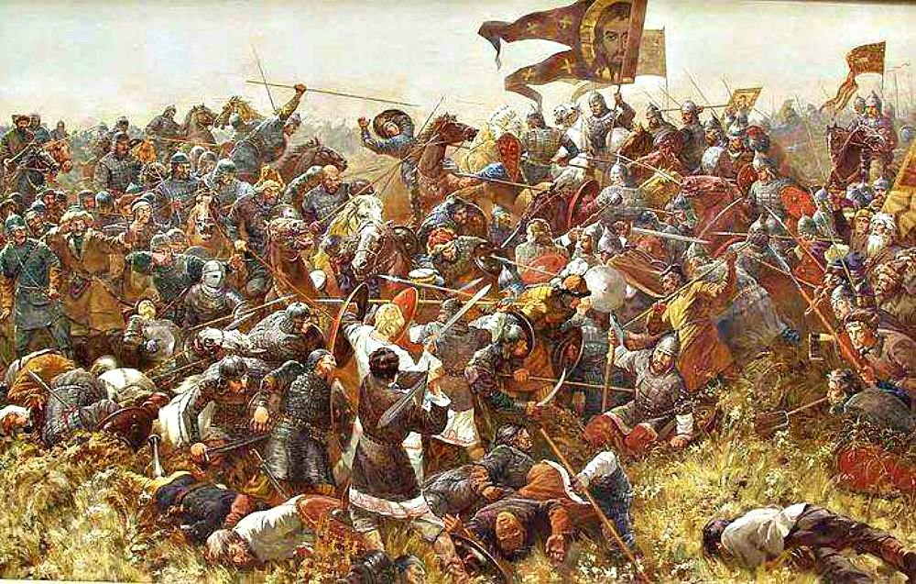
Время битвы
Началась ожесточённая битва между полком Дмитрия Ивановича и полка хана Мамая. Много солдат полегло на Куликовом поле.

Slide 5
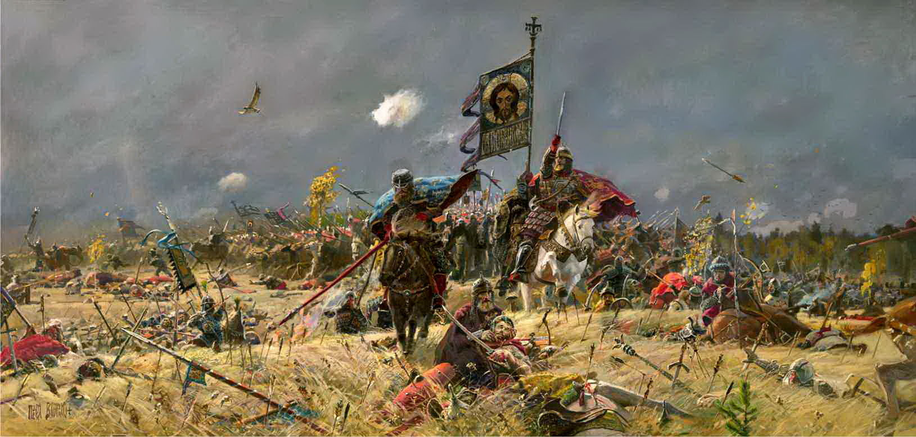
Победа
После того, как князя Дмитрия ранили копьём русский полк начал отступать. Но в этот момент из засады вышел засадный полк и наступил на вражескую конницу.
Русские победили!

Slide 6
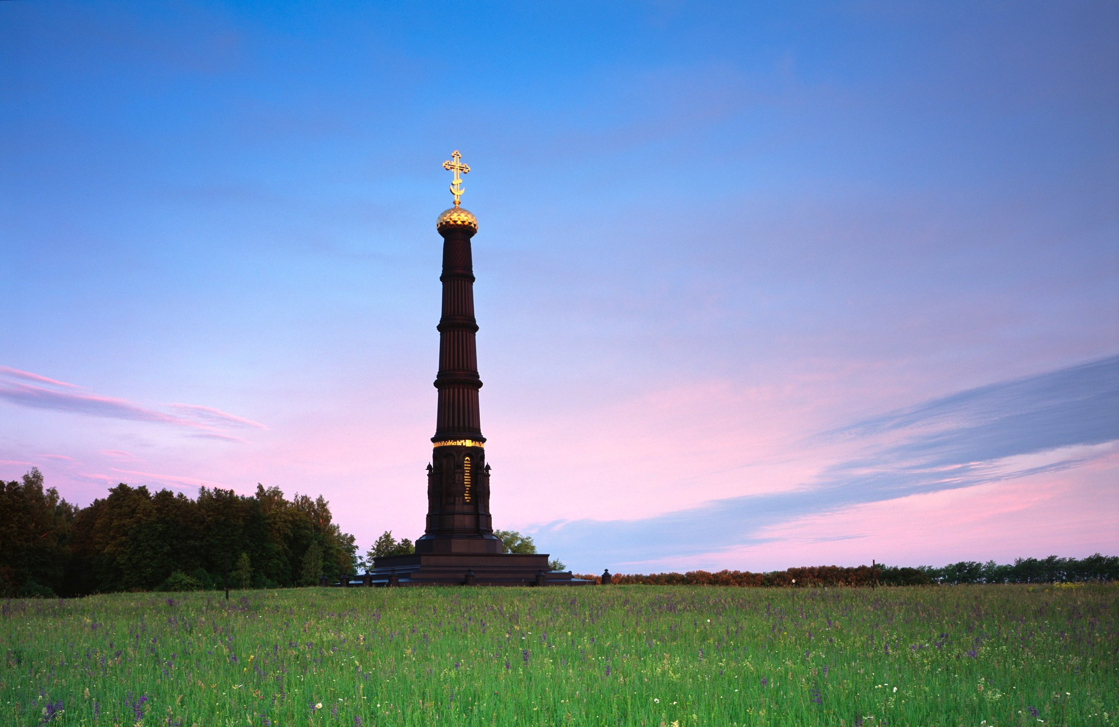
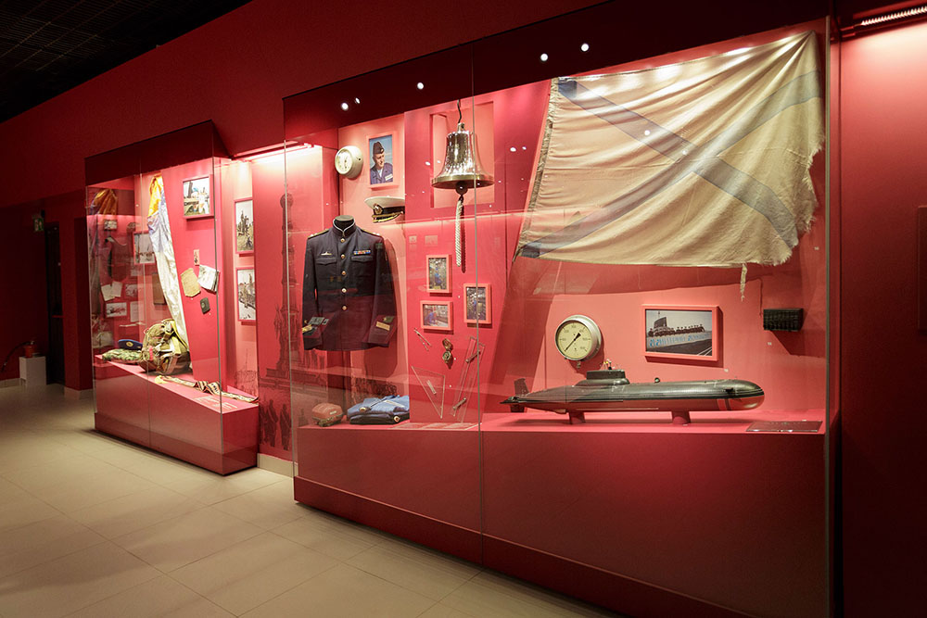

Slide 7
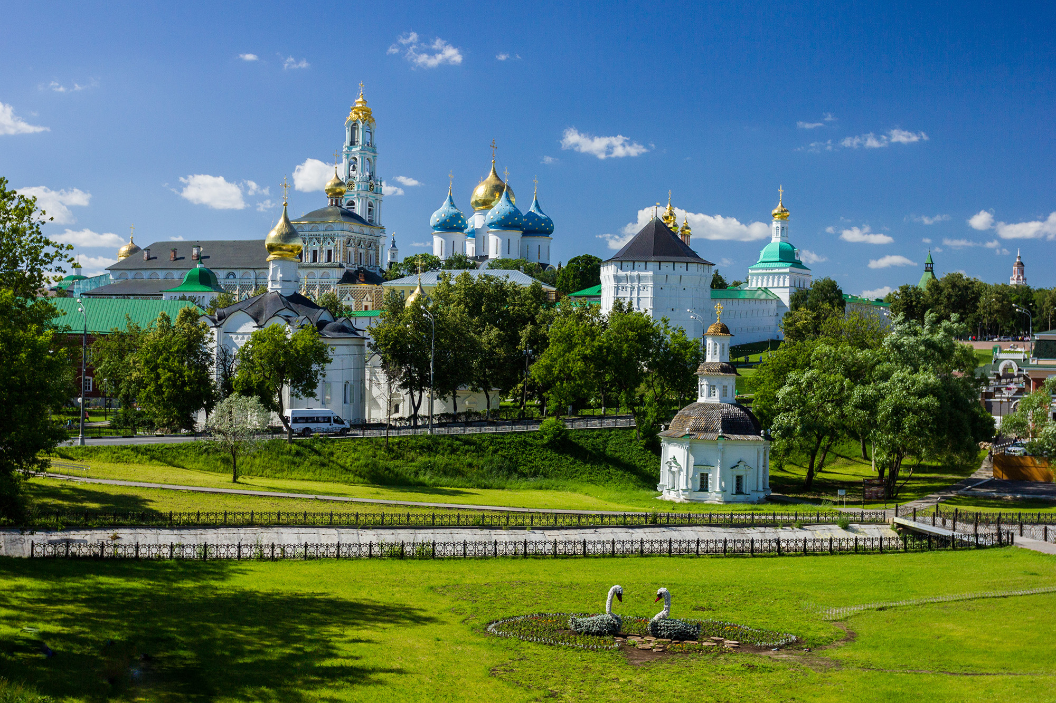
Троице - Сергиева Лавра

